Slide 1
CREDIT SCORE CLASSIFIER
Dada la información de crédito de una persona.
¿Es posible predecir la puntuación de crédito de un individuo?
Autor: Leonardo Esteban Stazi

Slide 2


ÍNDICE
Análisis del negocio y Objetivo
Problemática a resolver
Codificado y escalado de los datos
Modelado
Insights Y Recomendaciones

Slide 3
ANÁLISIS DEL NEGOCIO Y OBJETIVO
Análisis del negocio y problemática a resolver
El dataset es de una compañía global de finanzas, a lo largo de los años la compañía á recopilado información bancaria básica y relacionada al crédito de los clientes. Determinaremos que variables son más relevantes para poder determinar si es posible predecir la puntuación de crédito de un individuo basándonos en atributos específicos, obtener el soporte de puntuación de crédito de los clientes, y clasificarlos según el resultado para minimizar el esfuerzo manual.
Objetivo
Dada la información de crédito de una persona, crearemos un modelo de machine learning que pueda clasificar la puntuación de crédito.

Slide 4
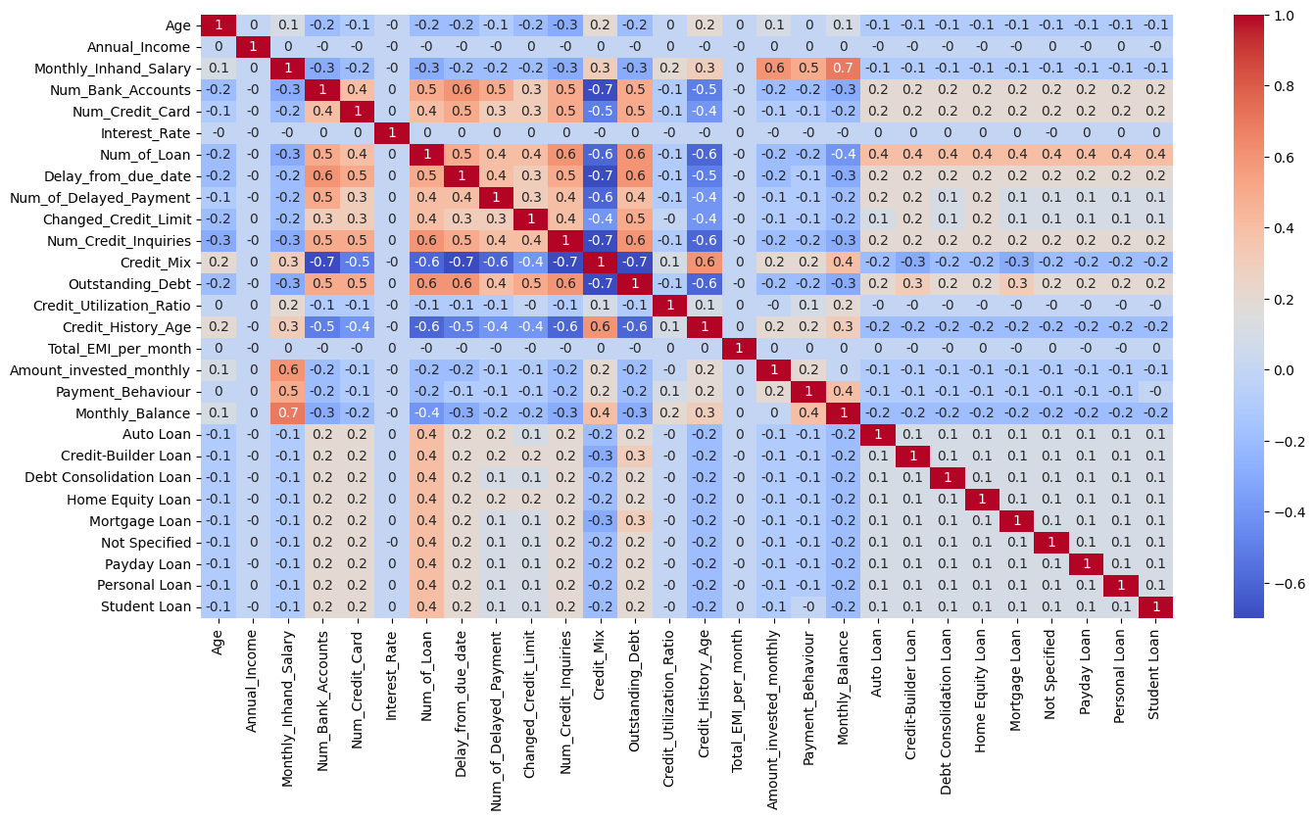
HEAT MAP

Slide 5

Codificado y Escalado

Slide 6
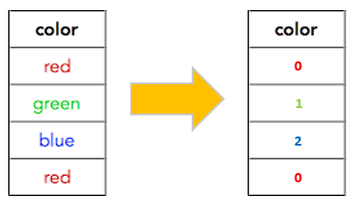
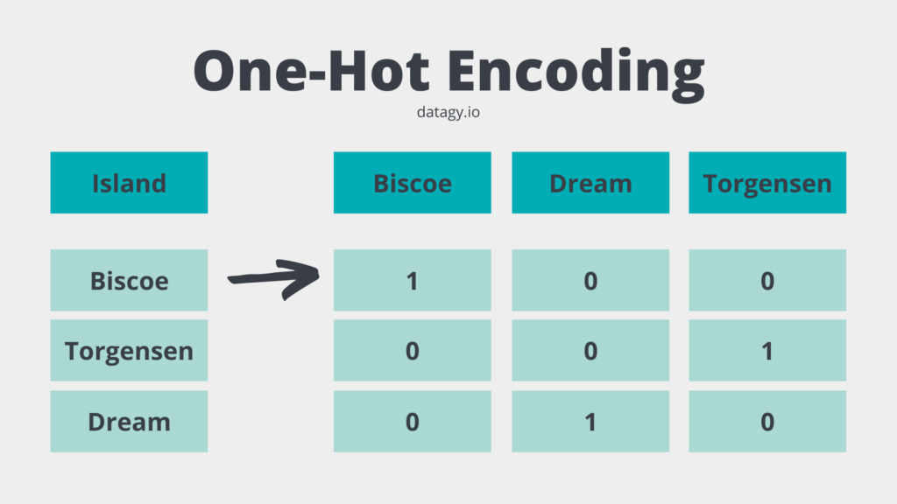
Procedimos a codificar la variable objetivo(y) , utilizando LabelEncoder para evaluar el modelo con las clasificaciones originales de la variable. Para el resto de las variables categóricas(x) utilizamos OneHotEncoder.
Utilizamos RobustScaler que quita la mediana y escala de acuerdo al rango intercuartílico. Aplica un escalado a las características de forma que sea más robusto a los valores atípicos o outliers.

Slide 7
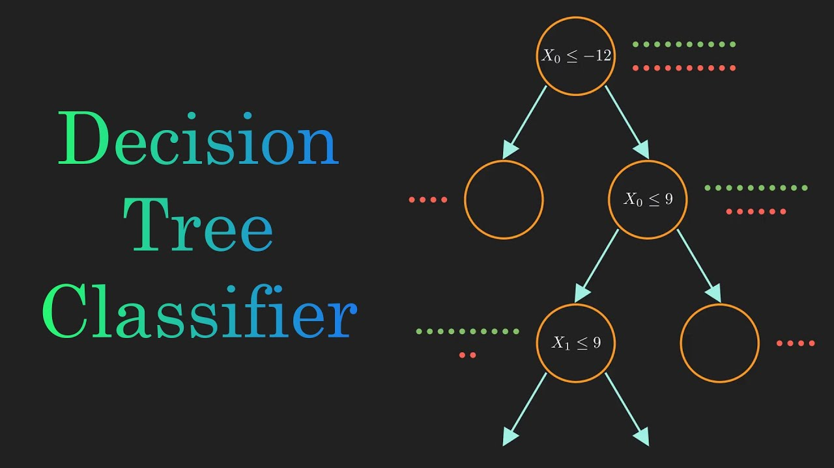
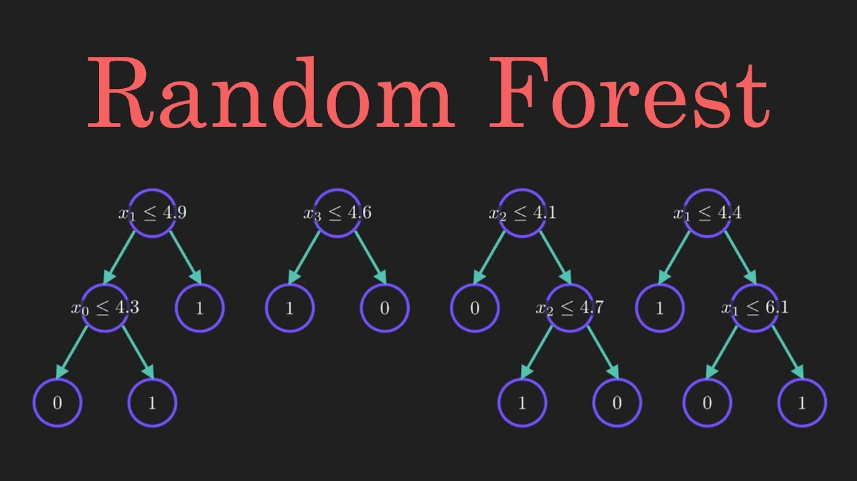
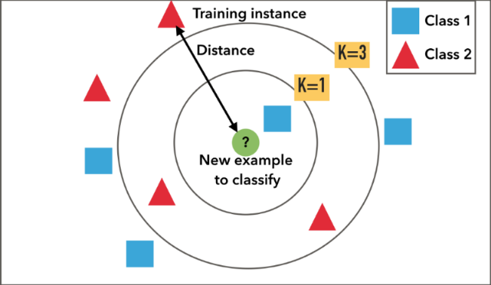

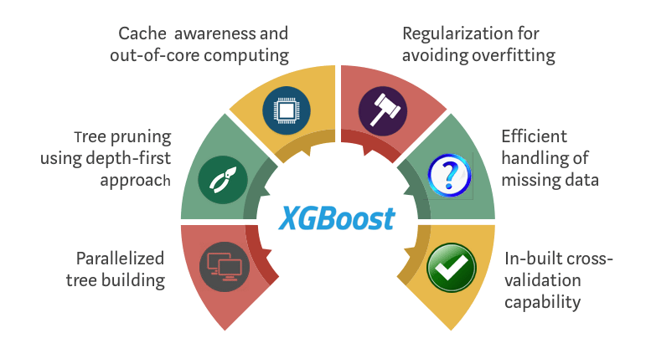
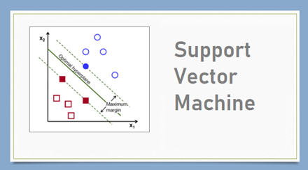
selección de Modelos

Slide 8
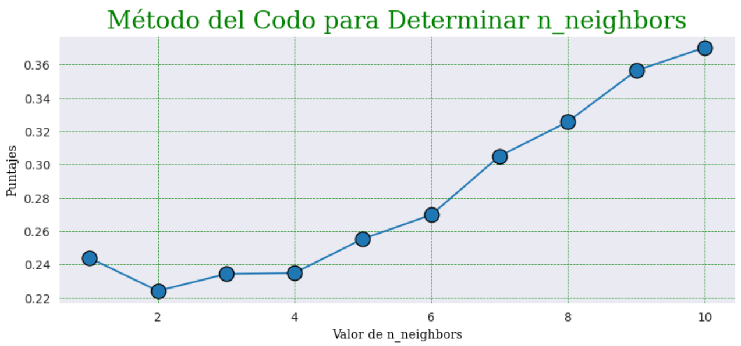
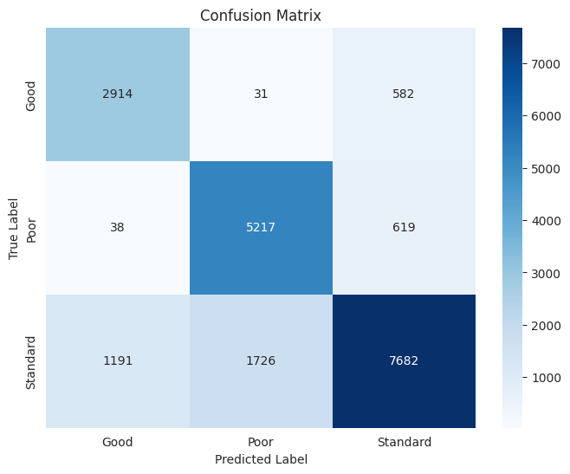
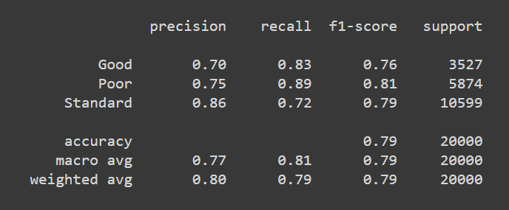
NEARESTNEIGHBORSCLASSIFIER
Encontramos el mejor método para calcular en cuantos grupos deben dividirse los datos, una parte muy importante de este modelo, es el método del codo(Elbow Method), el objetivo es encontrar el punto en el que el cambio en la métrica se estabiliza. Crearemos una gráfica para ver donde aparece un codo o curva en la trama.
El modelo obtuvo una precisión del 85% para el entrenamiento y de un 79% para la prueba. El F1-Score, nos dio un porcentaje en ambos similar, lo que nos da una medida general buena del desempeño del modelo.

Slide 9
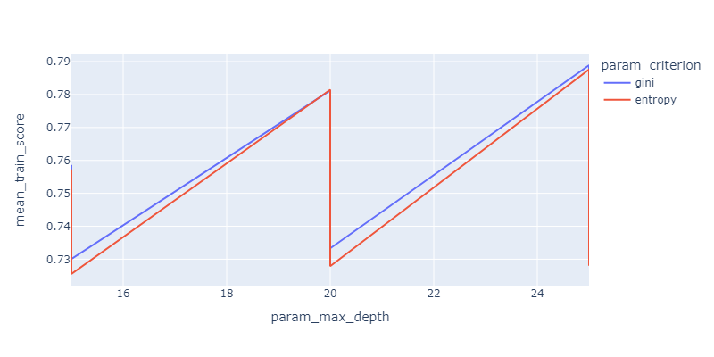
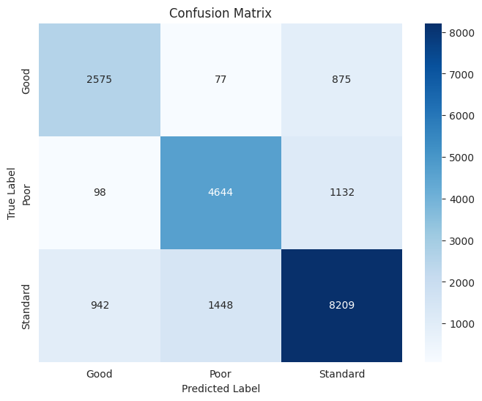
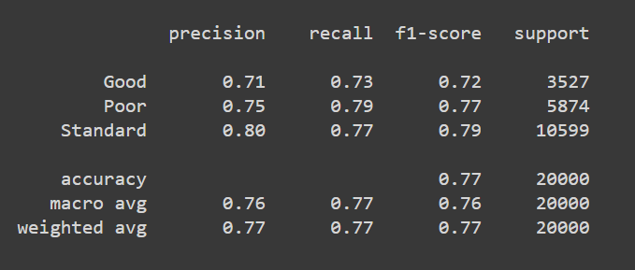
DECISIONTREECLASSIFIER
Para el segundo modelo elegimos DecisionTreeClassifier, que nos permitirá comparar los resultados. En este caso para establecer los mejores parámetros que este modelo tiene(max_depth y min_sample_split) que según sus valores obtendremos un modelo que se adapte mejor a nuestros datos, utilizaremos GridSearchCV.
Luego de analizar los posibles parámetros, podemos utilizar un max_depth de 25 y un min_sample_split de 44. Un análisis de una mayor cantidad de parámetros podría darnos un mejor resultado, pero utilizaremos este para comparación. Otro posible método que podríamos usar en este caso es RandomizedSearchCV.

Slide 10
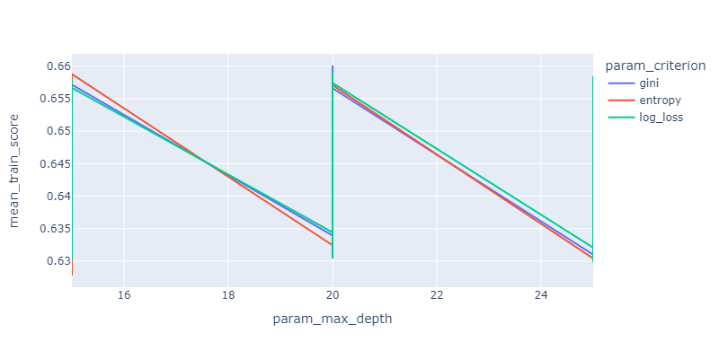
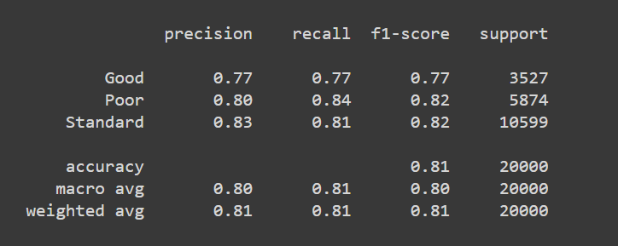

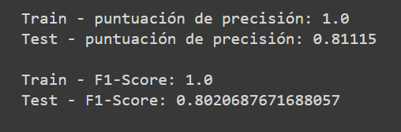
RandomForestClassifier
Encontramos un resultado de 81%, el más alto de los modelos probados. En cuanto a la precisión y recall, los valores se encuentran equilibrados, no habiendo casi diferencia en la capacidad del modelo para identificar correctamente las características.
A partir de los resultados del F1-Score, podemos sacar la conclusión de que el modelo maneja las clases dentro de los mismos niveles, no habiendo una diferencia marcada. El modelo maneja muy bien las tres clases.
Analizando la matriz, encontramos que tanto los FP como los FN para las clases Good y Poor son los más bajos, siendo estos los valores más importantes a la hora de evaluar el margen de error tolerable. Persiste la confusión para la clase Standard, que puede deberse al desbalanceo de las clases.
Overfitting (sobreajuste) / Underfitting (subajuste):
Hemos utilizado para evitar el overfitting y el underfitting las mismas consideraciones con los datos que usamos anteriormente para los otros modelos.
El resultado final del modelo es muy bueno, con un accuracy del 81%, y podemos decir que no presenta un caso de overfit para la prueba y tampoco de underfit. Aunque encontramos un claro caso de sobreajuste para el entrenamiento.

Slide 11
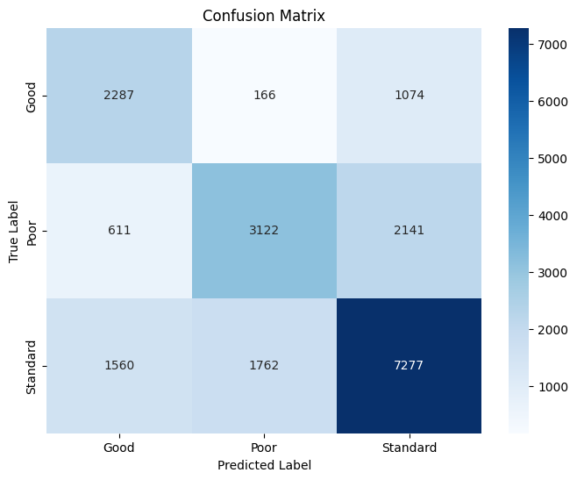
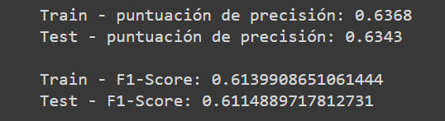
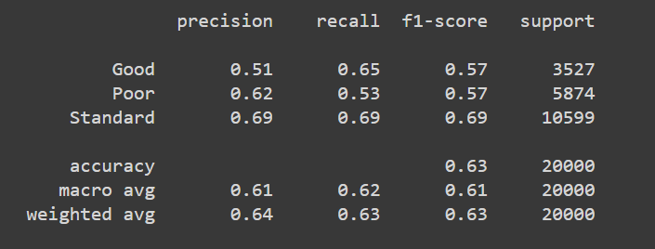
LinearSupportVectorClassification
No utilizaremos SVC porque el tiempo de ajuste escala al menos cuadráticamente con el número de muestras y puede resultar poco práctico más allá de decenas de miles de muestras. Para conjuntos de datos grandes, es mejor usar LinearSVC o SGDClassifier en su lugar. Linear Support Vector Classification, tiene más flexibilidad en la elección de penalizaciones y funciones de pérdida y debería escalar mejor a una gran cantidad de muestras.
Encontramos el modelo con un puntaje de entrenamiento y de prueba muy bajos, pero similares. El F1-Score, nos dio un porcentaje en ambos más bajos, lo que nos da una medida general mala del desempeño del modelo.
Un accuracy de 64% es bajo para la muestra, es un porcentaje bajo de elementos clasificados correctamente. La precisión y el Recall son bajos en general para todas las características. A partir de los resultados del F1-Score, podemos definir que el modelo no detecta bien las clases ademas de incluir muestras de las otras.

Slide 12
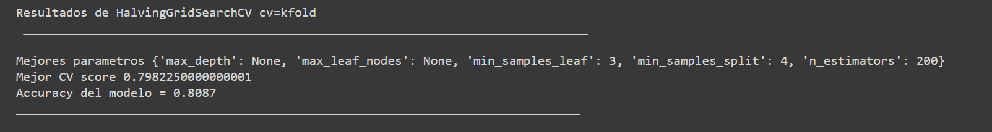
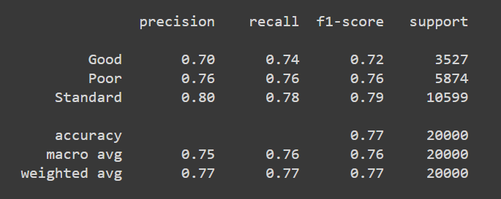
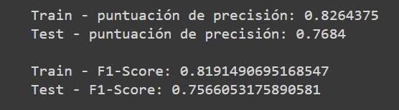
HistGradientBoostingClassifier
Probamos inicialmente el modelo con los parámetros default, y los resultados son buenos. Continuaremos utilizando GridsearchCV para probar diferentes hyperparametros. Las herramientas HalvingGridSearchCV y RandomizedSearchCV las utilizaremos y probaremos más adelante una vez probados los modelos y echa nuestra selección.
Luego de probar diferentes hyperparametros logramos mejorar un poco el resultado, probando una mayor cantidad podría mejorarse aún más. Los resultados son similares a los vistos con knnc para la prueba y solo un poco más bajo para el entrenamiento. El F1-Score dio porcentajes solo un poco más bajos, dando un desempeño bueno del modelo.
Como mencionamos anteriormente, el resultado es similar en general a knnc, con un 77% de exactitud. La precisión y recall, se encuentran razonablemente equilibrados, no habiendo una diferencia en la capacidad del modelo para identificar correctamente las características. Los resultados del F1-Score son similares, el modelo maneja las clases dentro de los mismos niveles. También podemos observar una mayor confucion para la clase Good a diferencia de otros modelos.
Overfitting (sobreajuste) / Underfitting (subajuste)
Hemos utilizado para evitar el overfitting y el underfitting las mismas consideraciones con los datos que usamos anteriormente para los demás modelos.
El resultado final es bueno, con un valor de 77%, y no presenta un caso de sobreajuste. Evaluando nuevos parámetros podría mejorarse.

Slide 13
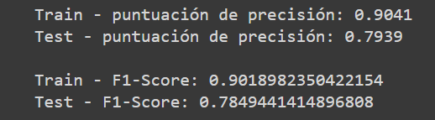
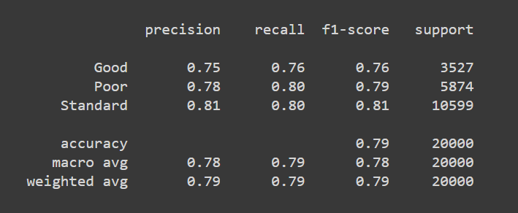
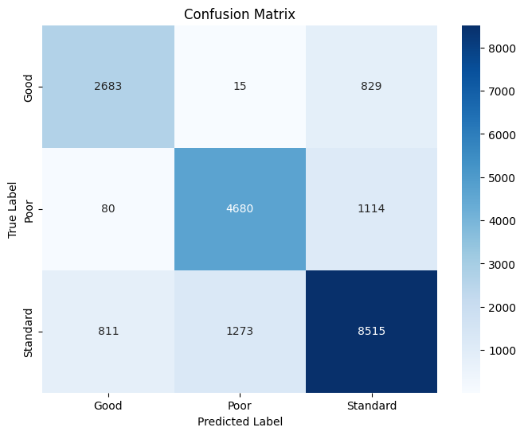
XGBClassifier
Hemos probado el modelo utilizando los parámetros default y obtuvimos un 76%, siendo un buen resultado.
Logramos al igual que con los demás modelos mejorar el rendimiento, pero se deberían seguir probando diferentes combinaciones de hyperparametros para un resultado superior. conseguimos un 90% para el entrenamiento, lo que es un muy buen resultado, junto con un casi 80% para la prueba. El F1-Score, nos dio un porcentaje en ambos similar, por lo que podemos concluir, en que el modelo tiene una muy buena medida general de desempeño.
Tanto la precisión como la sensibilidad o tasa de verdaderos positivos, encontramos una muy buena capacidad para identificar correctamente en general todas las características. En el F1-Score podemos encontrar que el modelo maneja las clases dentro de los mismos niveles, es decir, no hay una diferencia marcada en como el modelo maneja las tres clases.

Slide 14
MODELADO

Slide 15
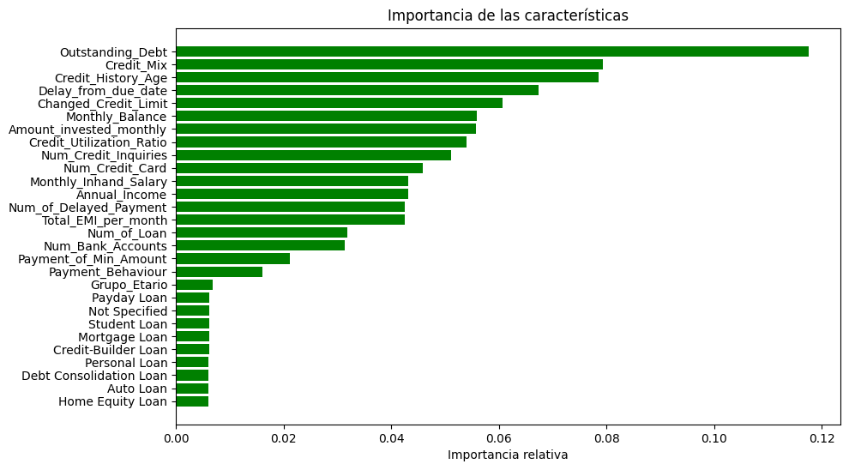
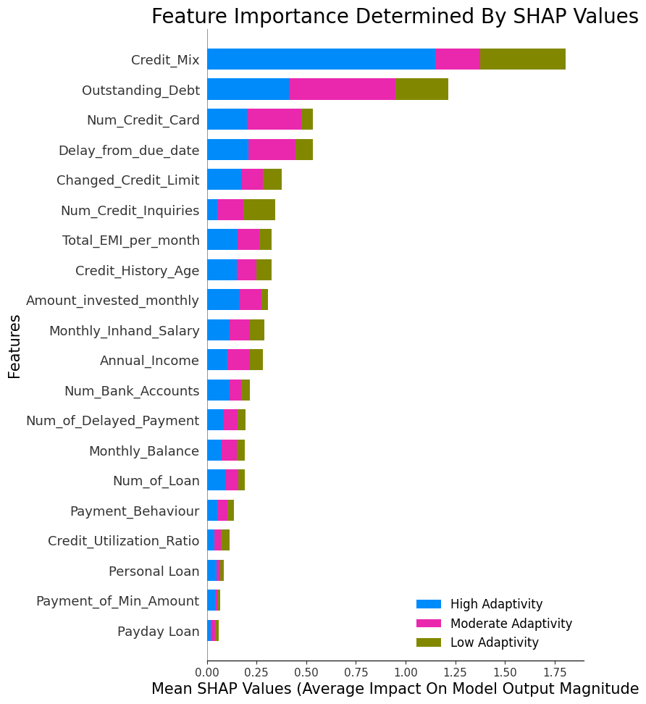
Analizando los resultados no encontramos algo concluso, teniendo en cuenta tanto la correlación (conservamos variables más allá de su correlación por una cuestión de análisis financiero y la importancia de las mismas) y la importancia de las variables, como para tomar una decisión de reducir una mayor cantidad de las mismas. Aun así, probaremos el modelo con una reducción de features a partir de su correlación y los resultados generales.
Utilizando el método SHAP podemos observar con facilidad en el grafico que características son más importantes para cada nivel de adaptabilidad. Vemos que persiste el resultado de importancia del crédito variado y las deudas pendientes, así como toda variable relacionada, como es lógico a las deudas.

Slide 16
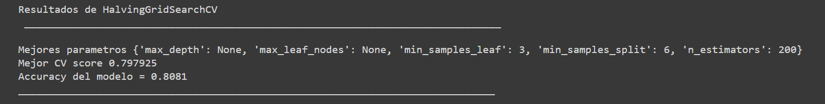
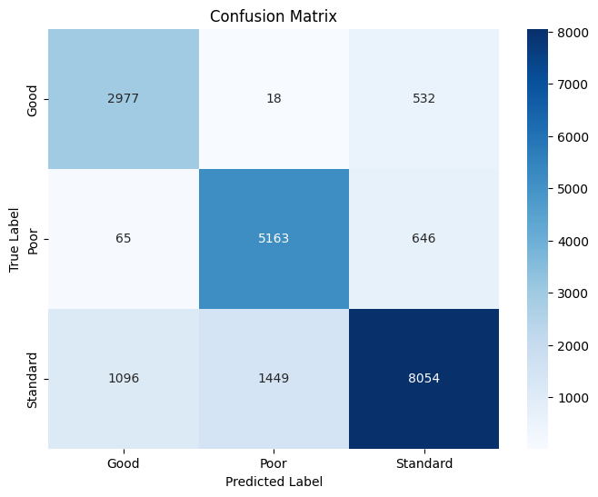
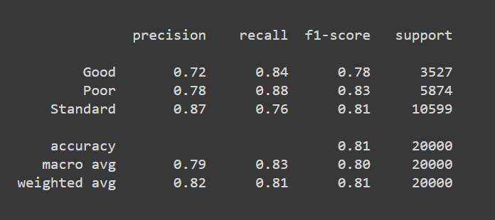
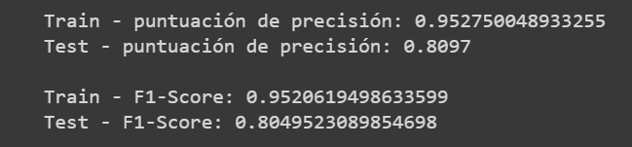
RandomForestClassifier Final
Podríamos tomar RandomOverSampler como el mejor resultado, aunque no son considerables las diferencias, hemos logrado incrementarlos true positives para good y bad, pero la confusión con standard se mantiene.
Luego de probar una grilla de hyperparametros utilizando RandomizedSearchCV, logramos un buen resultado. Inicialmente habíamos utilizado los parámetros en default, y partiendo de ellos agregamos nuevos valores.
Luego de probar balancear las clases y optimizar los hyperparametros, hemos logrado mantener la exactitud del modelo con un 81%. En cuanto a la capacidad del modelo para manejar las clases, encontramos que la capacidad de detectar las clases Good y Poor mejoro para los verdaderos positivos, principalmente en la confusión con respecto a la clase Standard. Con respecto a esta última persiste la confusión, el modelo no detecta la clase muy bien, pero cuando lo hace es altamente confiable. Por otro lado, logramos evitar el claro sobreajuste que teníamos para el entrenamiento.

Slide 17
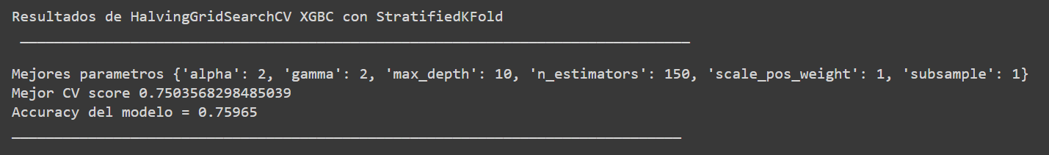
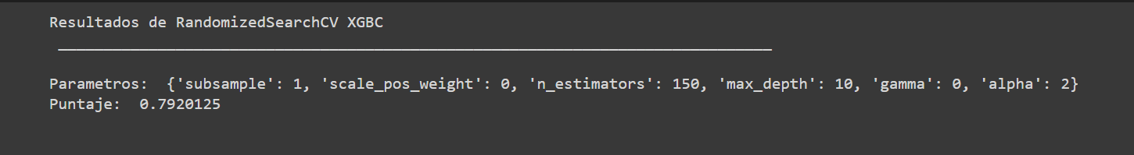

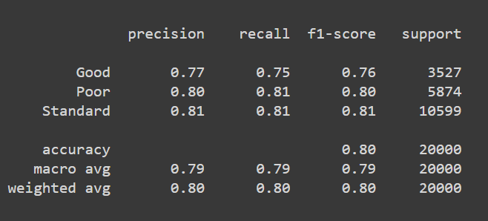
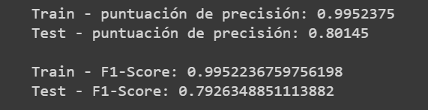
XGBClassifier Final
Utilizaremos los resultados iniciales para mejorar la grilla y probar un número mayor de hyperparametros.
Luego de probar una mayor cantidad de con RandomizedSearchCV, logramos resultados similares, pero el modelo manejo mejor las clases, especialmente para Good y Poor.
Hemos conseguido mejorar la exactitud del modelo luego de probar y optimizar los hyperparametros, con una exactitud del 80%. Ha mejorado el manejo de las clases en algunos aspectos como la clasificación de Good y Poor, llevando al mínimo de todos los modelos que hemos probado los falsos positivos que mayor relevancia tienen. En cuanto a la confusión con Standard persiste al igual que los anteriores modelos, con un leve incremento para la confusión con la clase Good. También observamos un posible sobreajuste para el entrenamiento. El modelo podría mejorarse aún más.

Slide 18
Análisis de los resultados
RandomForestClassifier:
El modelo arrojo un resultado inicial del 81% de exactitud, el más alto de los modelos probados. El reporte mostro un equilibrio en los valores, no habiendo mucha diferencia en la capacidad del modelo para identificar las clases correctamente.
Analizando la matriz, encontramos que el modelo logro el menor margen de error para las clases Good y Poor respectivamente, pero que persistía la confusión al igual que el resto de los modelos para Standard.
Al analizar la importancia de las características se pudo observar lo que ya se había corroborado en el análisis exploratorio, sobre la importancia de las variables relacionadas a las deudas para determinar el puntaje de crédito.
Se analizaron y probaron diferentes combinaciones de hyperparametros para lograr el mejor desempeño del modelo, consiguiendo manejar el sobreajuste para los datos de entrenamiento, así como la capacidad del modelo de identificar las clases correctamente.
XGBClassifier:
El segundo modelo que elegimos, inicialmente nos dio un resultado del 79%, el segundo mejor de los probados. No presento un sobreajuste para el entrenamiento, y el manejo de las clases era dentro de los mismos niveles.
Se utilizo los valores SHAP para identificar la importancia de las características, y encontramos que persistía lo analizado anteriormente, como la importancia del crédito variado y las deudas pendientes, así como toda variable relacionada, como es lógico a las deudas.
Se logro mejorar la exactitud del modelo a un 80%, aunque el análisis de precisión nos dejó un posible sobreajuste sobre los datos de entrenamiento que no encontramos inicialmente.
El modelo mejoro en el manejo de las clases en algunos aspectos como la clasificación de Good y Poor, llevando al mínimo de todos los modelos que hemos probado los falsos positivos que mayor relevancia tienen. En cuanto a la confusión con Standard persiste al igual que los anteriores modelos, con un leve incremento para la confusión con la clase Good.

Slide 19
INSIGHTS Y RECOMENDACIONES
Con respecto a los datos, se recomienda optimizar el ingreso de los mismos, para que el proceso de limpieza e ingeniería sea más simple y rápido, lo que mejoraría los tiempos y la recarga de trabajo en el procesamiento de ellos. Además, se reduciría el código necesario para dicha limpieza, lo que optimizaría los recursos computacionales, así como los tiempos.
Utilizar una mayor cantidad de datos para poder, no solo probar el modelo en datos nunca vistos, sino que también seguir evaluando su desempeño y mejorándolo.
Se recomienda finalmente el modelo de clasificación XGBClassifier. La razón de elegir este modelo es, no solo por los resultados obtenidos, sino que además en la actualidad esta clase de modelos son los más utilizados para estos problemas de clasificación.
Las herramientas recomendadas para seguir mejorando el modelo y sus resultados son, RandomizedSearchCV y HalvingGridSearchCV para cuando se requiera una menor cantidad de recursos computacionales. Además, se recomienda utilizarlos con diferentes métodos de validación cruzada. Recordar siempre utilizar las métricas adecuadas y evaluar siempre el modelo con un reporte y su correspondiente matriz de confusión.
Por último, se recomienda a partir de los resultados evaluar la clasificación inicial de los clientes para detectar si la clase Standard se encuentra correctamente clasificada, y así poder detectar si el manejo de esa clase y su confusión, no se debe a un error inicial y que el modelo puede estar corrigiendo esos errores clasificando a posibles clientes dentro de las categorías Poor y Good, donde podrían estar, dichos clientes, inicialmente.

